Slide 1
Universidade do Vale do Itajaí
Escola do Mar, Ciência e Tecnologia - EMCT
Ciência da Computação
SWAGGER
Gustavo Henrique Stahl Müller, Paulo Henrique Rohling
e Vinícius Gabriel Martins.

Slide 2
Sumário
Definição da Ferramenta
Tipos de Testes Suportados
Situações de Uso
Exemplos
Vantagens e Desvantagens

Slide 3
Definição da Ferramenta
O Swagger é um framework para testes/documentação de APIs REST.
A documentação gerada por ele a partir de um arquivo YAML/JSON é uma página web onde pode-se facilmente descobrir e entender as capacidades de uma API sem precisar acessar código fonte e demais documentações, possibilitando até testar requisições na página.
Nessa apresentação falaremos sobre o Swagger Editor, Swagger Inspector e Swagger UI.

Slide 4
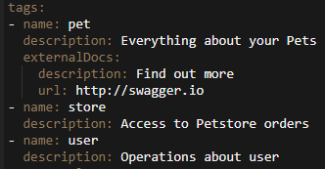
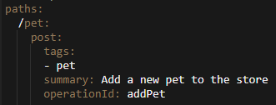
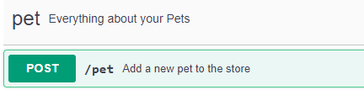
Funcionamento
A API REST é descrita em YAML, mas pode ser convertida para .json.
O Swagger Editor automaticamente gera a documentação da API (arquivos HTML) a partir do arquivo YAML ou JSON.
Por último, o Swagger UI (pacote do NPM), permite encapsular toda a documentação em um só elemento HTML.

Slide 5
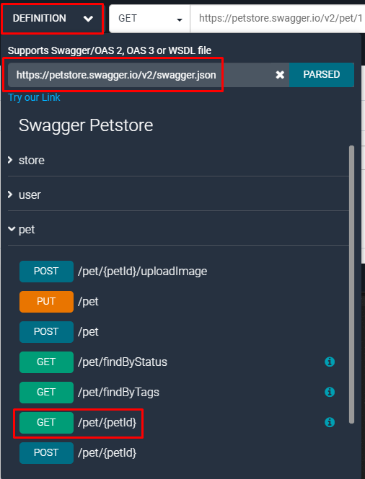
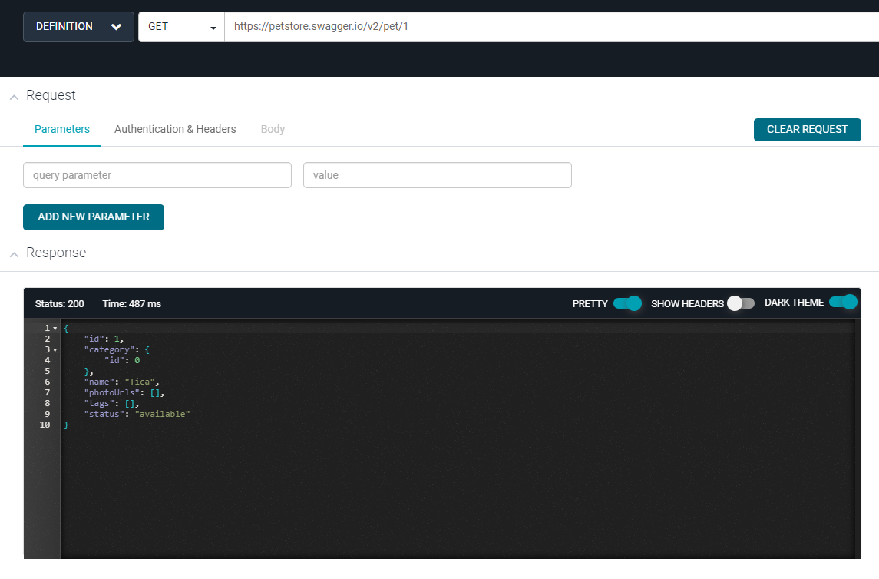
Testando a API
É possível testar a API com o Swagger Inspector.

Slide 6
Testando a API
Como deixar os testes automáticos?
O Swagger não suporta testes automáticos por padrão; Apenas testes manuais, como vimos no slide passado.
Porém, existem outras ferramentas que integram com o Swagger e permitem a criação automática de testes. Uma delas é o Assertible, que será usada para fins de exemplos.

Slide 7
Assertible
É possível importar um arquivo YAML ou JSON do Swagger para o Assertible.
Testes automáticos são criados para todos os endpoints e métodos fornecidos pela API descrita no arquivo.
Assertible permite a criação de setups e teardowns para cada teste, e também a criação de assertions.
Por último, permite a execução de testes em conjunto.

Slide 8

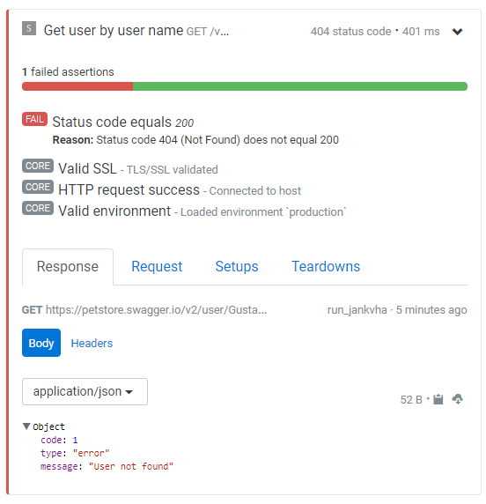
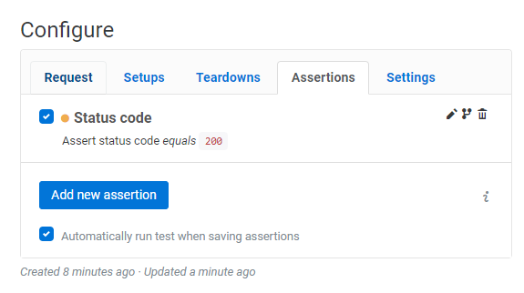
Assertible
É possível criar assertions sobre: Códigos de resposta, valores do JSON de resposta, tempo de execução do teste, entre outros.

Slide 9
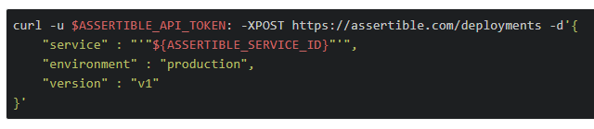
Assertible
Por último, é possível integrar os testes do Assertible com o Github, para que os testes sejam automaticamente executados após o deployment ocorrer.
Uma solução mais fácil é simplesmente executar um comando CURL (gerado pelo Assertible) quando o deployment ocorrer:

Slide 10
Desenvolvimento da documentação
O Swagger permite criar a documentação da API de 3 formas:
Automaticamente:
Simultaneamente ao desenvolvimento da API é gerada a documentação.
Manualmente:
Escrevendo manualmente e publicando posteriormente.
Codegen
Convertendo as anotações no código da API REST em documentação.

Slide 11
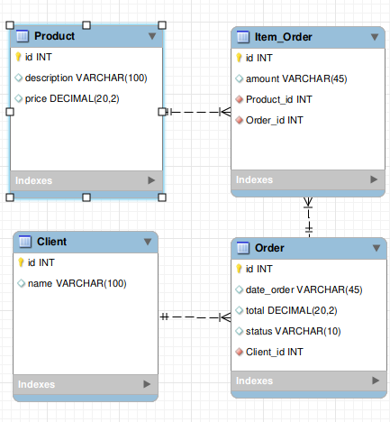
Exemplos
Sistema de Vendas
Aplicação REST
Spring Boot
MySQL
JWT

Slide 12
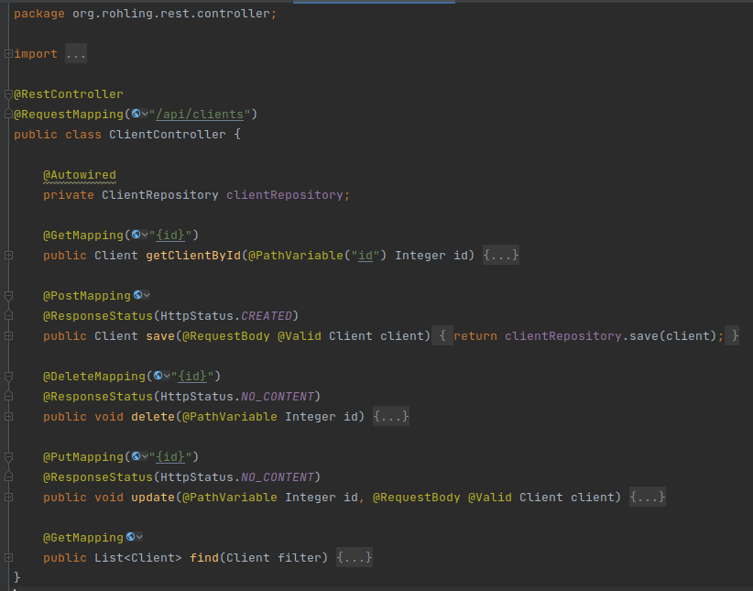
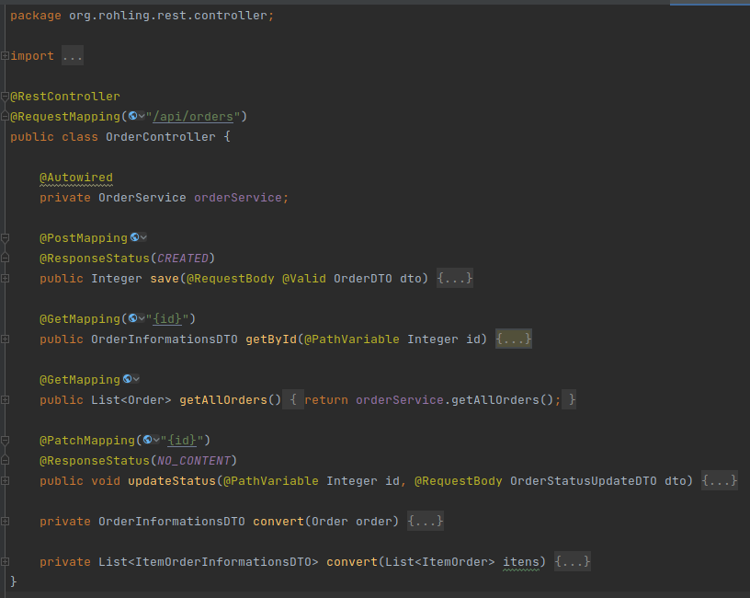
Exemplos

Slide 13
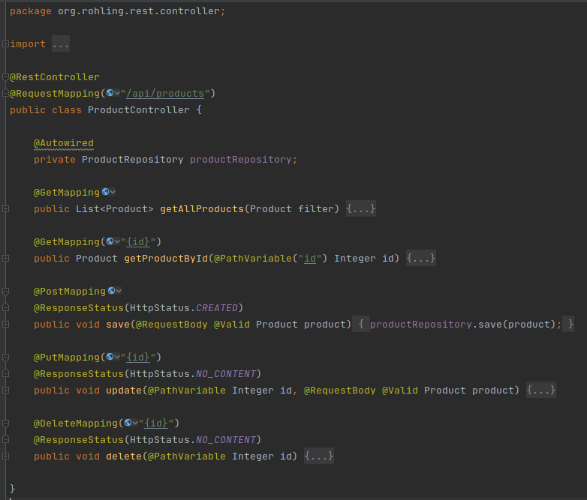
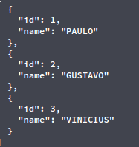
Exemplos

Slide 14
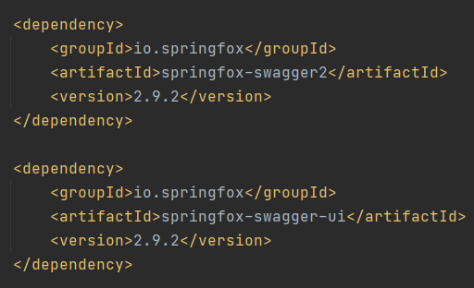
Exemplos
Swagger Dependency
Swagger UI

Slide 15
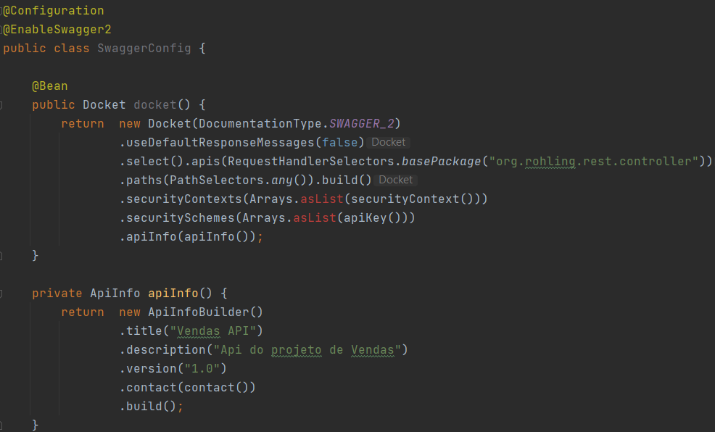
Exemplos

Slide 16
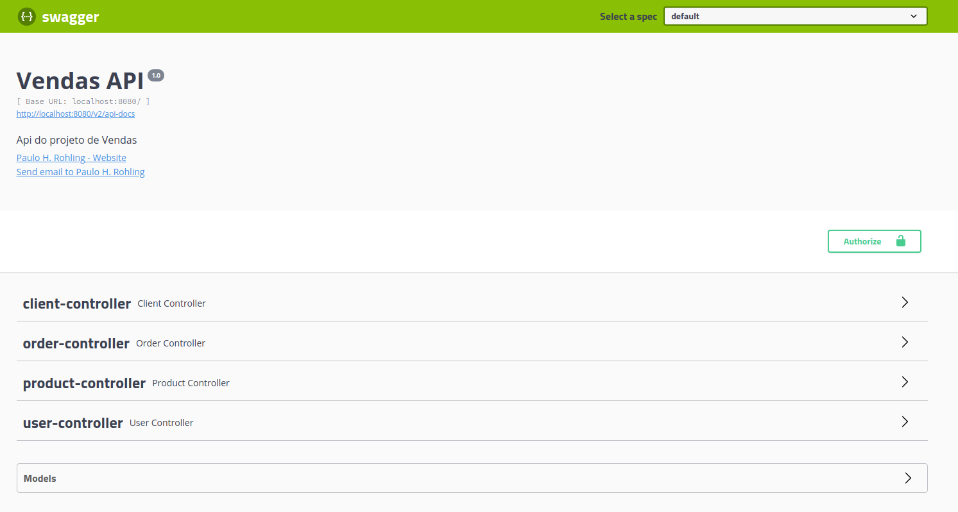
Exemplos
http://localhost:8080/swagger-ui.html#/

Slide 17
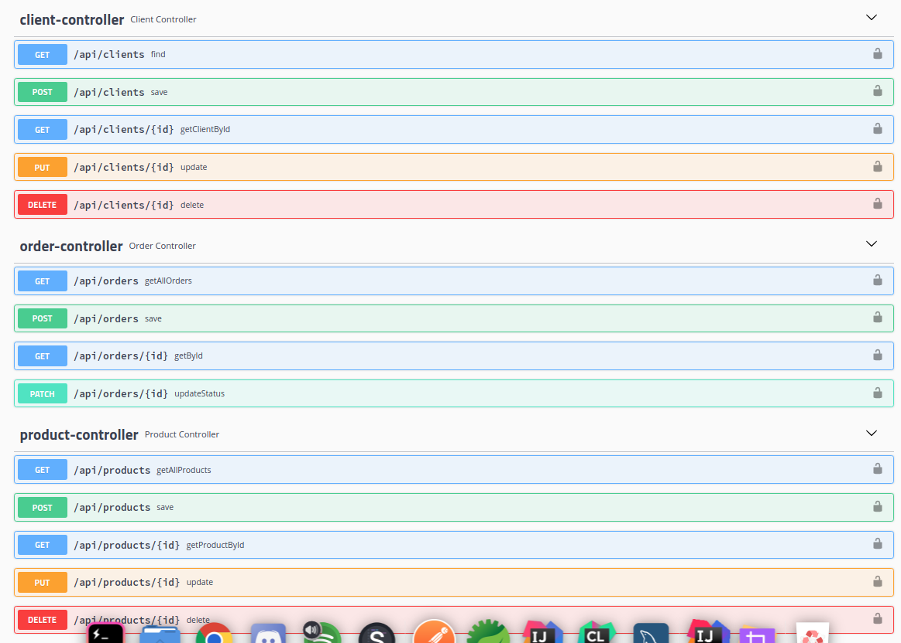
Exemplos

Slide 18
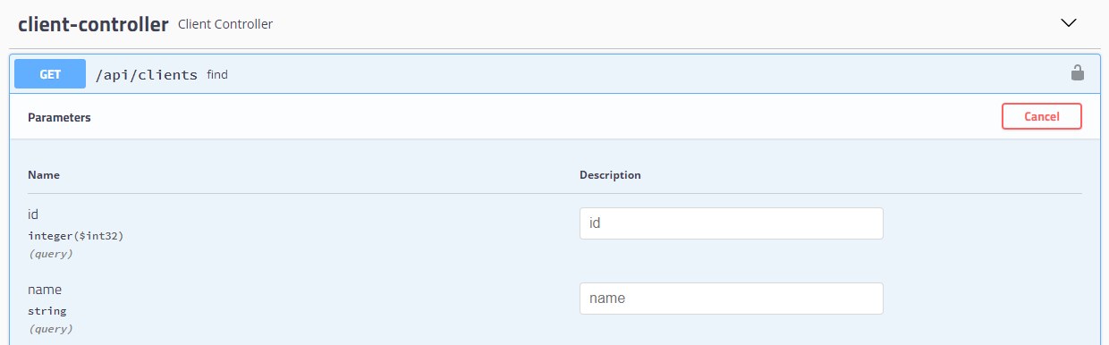
Exemplos

Slide 19
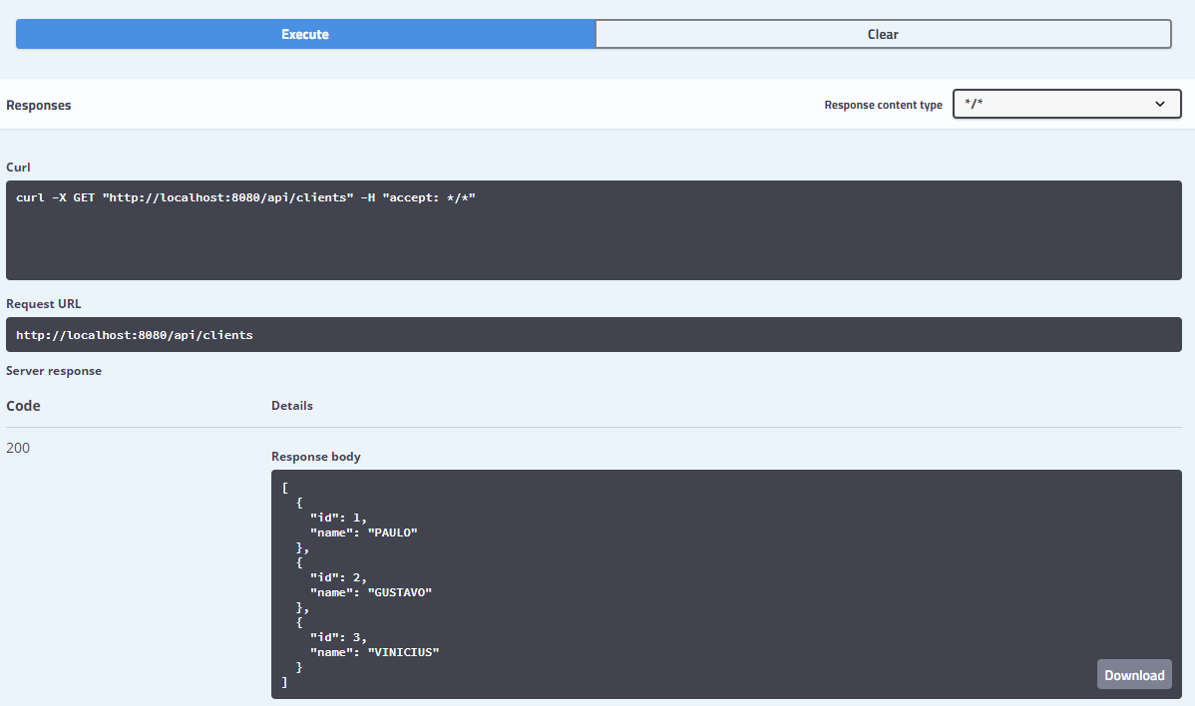
Exemplos

Slide 20
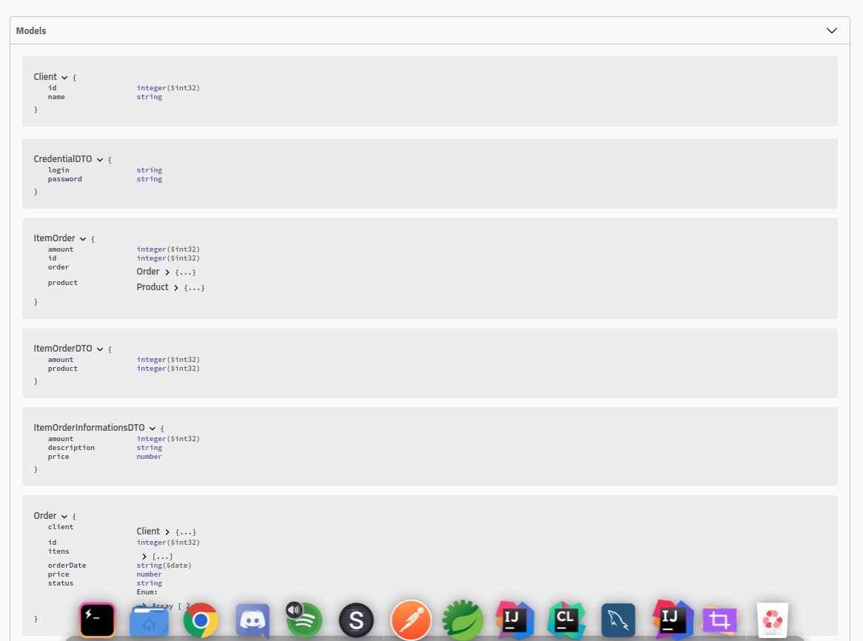
Exemplos

Slide 21
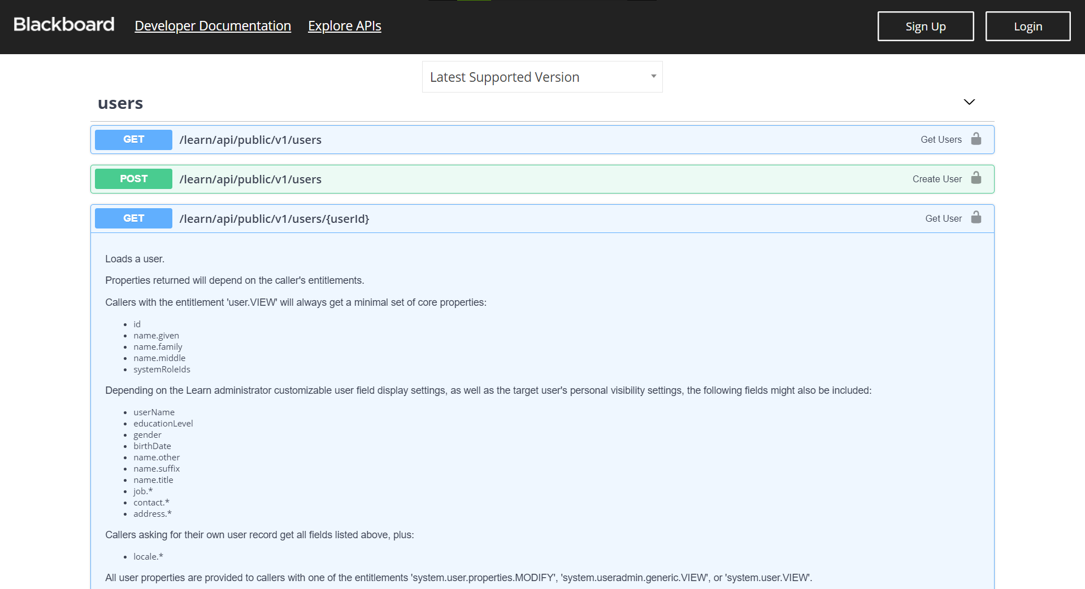

Slide 22


Vantagens e Desvantagens
Comunidade grande gerando diversas ferramentas para o Swagger.
Framework multi-linguagem, implementado nas mais diversas tecnologias.
Interface gráfica auxilia no entendimento das APIs REST.
A configuração pode ser trabalhosa.
Não faz testes automáticos nativamente.

Slide 23
Referências
Blackboard REST API. Disponível em: <https://developer.blackboard.com/portal/displayApi>
What is Swagger?. Disponível em: <https://swagger.io/docs/specification/2-0/what-is-swagger/>
Documentando sua API Rest com Swagger. Disponível em: <http://www2.decom.ufop.br/terralab/documentando-sua-api-rest-com-swagger/>
Swagger (software). Disponível em: <https://en.wikipedia.org/wiki/Swagger_(software)>
Swagger – Documente seu ASP.NET Web API Rest. Disponível em: <https://rafaelcruz.azurewebsites.net/2016/08/23/swagger-documente-sua-api-rest/>
Swagger – Spring REST Example. Disponível em: <https://howtodoinjava.com/swagger2/swagger-spring-mvc-rest-example/>

